Slide 1
正弦波产生和全波整流
实验目的
实验内容
注意事项
验收标准

Slide 2
实验目的
了解集成运算放大器在振荡电路方面的应用。
掌握用集成运算放大器构成的RC桥式振荡电路的工作原理、振荡频率和输出幅度的测量方法。
学习用集成运算放大器构成精密全波整流电路的方法。

Slide 3
实验内容
基本元件介绍
  集成运算放大器uA741和LM324
实验电路介绍
  RC文氏电桥正弦波振荡电路
  精密全波整流电路
Notes:
实验项目多，则测量项目少
实验项目少，则测量项目多

Slide 4
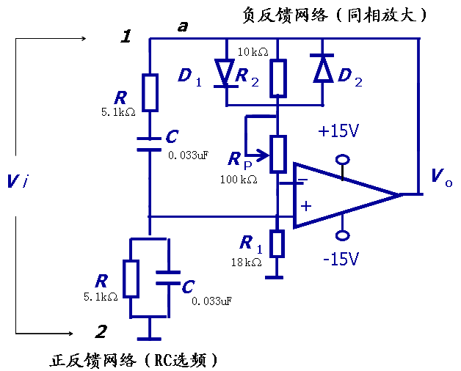
RC文氏电桥正弦波振荡电路
Notes:
元件：
LM324
电阻：9k、10k*2、100k

Slide 5
振荡工作原理
V_{o}很小时，D₁和D₂开路，等效R_{f}较大，从而A_{vf}很大，有利于起振。
Vo增大后D₁和D₂短路，等效R_{f}减小，从而A_{vf}减小，使Vo趋于稳定。
无输出时调节Rp以调整负反馈系数，从而调节放大电路部分的增益，使其满足振荡的幅值条件
a
D₁
R ₂
D₂
R
C
+15V
R _{P}
V _{o}
–
+
R ₁
-15V
R
C

Slide 6
选频工作原理
RC组成串(Z₂)、并联(Z₁)选频网络，从并联处正反馈，反馈系数
F_{v}=Z₁/(Z₁+Z₂)
计算可知，正反馈最大值为1/3。
电路平衡时应有A_{vf}F_{v}=1
  即A_{vf}=3
a
D₁
R ₂
D₂
R
C
+15V
R _{P}
V _{o}
–
+
R ₁
-15V
R
C

Slide 7
测量指标
调节R_{p}，测量输出信号V_{o}
断开a点，测量开环幅频特性和相频特性
  用波形发生器调节出V_{i}
  V_{i}幅值设为与上一步骤实测的V_{o}值
  保持V_{i}幅值不变，调节频率
  测量各个频率时输出的峰峰值
  测量各个频率时与V_{i}的V_{o}相位差
结果记录：绘制正弦波形，并完成表格4.9.1

Slide 8
精密全波整流电路
20k
D1
10k
V _{i}
+15V
V _{o1}
+15V
–
10k
–
V _{o2}
+
D2
10k
-15V
+
10k
-15V
10k
3.3k
Notes:
元件：
LM324
电阻：5.1k、10k*2、100k、1k（可变）

Slide 9
工作原理
Vi>0，Va<0，D1止，D2通，Vo1= -2Vi
Vi<0，Va>0，D1通，D2止，Vo1=0
A2为反相加法：Vo= -(Vi+Vo1)
A1为半波精密整流，A1＋A2为全波精密整流
20k
10k
D1
V _{i}
+12V
V _{o1}
+12V
–
–
10k
+
V _{o2}
V _{a}
D2
10k
-12V
+
10k
-12V
10k
3.3k

Slide 10
电压传输特性
Vo
Vi
电压传输特性即输出Vo与输入Vi的关系，可以用“逐点法”取不同的Vi时测量Vo，逐点描出曲线。也可以用示波器的“XY”显示方式直接显示传输特性曲线。

Slide 11
测量指标
输入为Vpp=4V，f=1kHz的正弦波
测量Vi，Vo1，Vo波形
用示波器测量传输特性
结果记录：绘制传输特性，并完成表格4.11.1

Slide 12
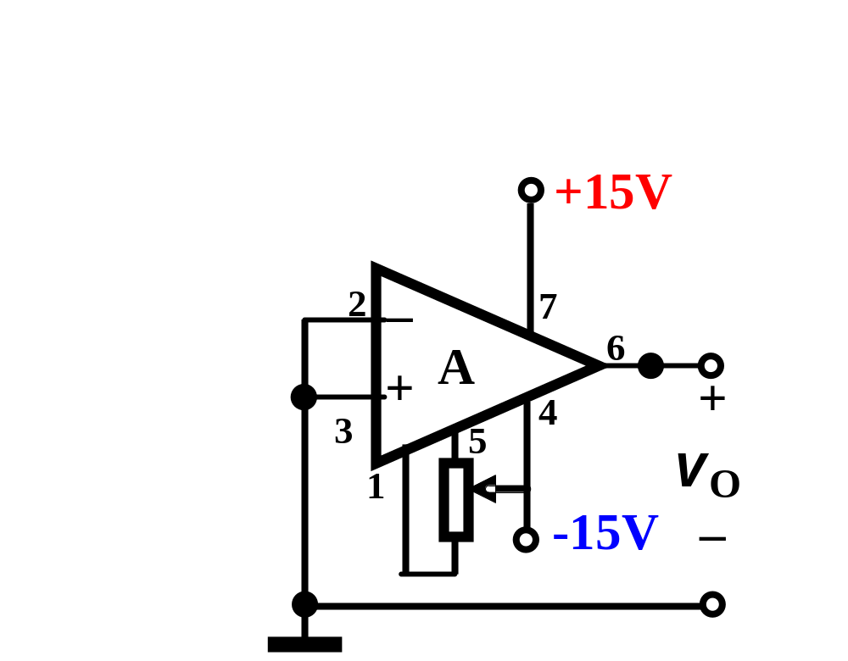
注意事项
在uA741调零端外接电位器，调节使输出Vo为零即可。
LM324不需要调零

Slide 13
注意事项
XY显示方式要先调到零点
一般来说，用CH1接输入，用CH2接输出；如果只测量一路信号，则不管这路信号是输入还是输出，都接到CH1上
电容103、104的含义
集成电路的引脚顺序

Slide 14
验收标准
完成正弦波产生电路，正弦波无失真
完成精密全波整流电路，利用示波器XY方式显示整流电路电压传输特性

